Slide 1
Sprawozdanie z działalności Gminnego Ośrodka Pomocy Społecznej w Lisewie
2019

Slide 2
Organizacja Ośrodka
W GOPS w Lisewie na dzień 31.12.2019 r. zatrudnionych było 11 osób:
Kierownik
Księgowa – pół etatu
Pracownicy socjalni – 3 os.
Asystent rodziny
Stanowiska urzędnicze do obsługi świadczeń – 4 os.( w tym 1 na zastępstwo)
Pomoc administracyjna – pół etatu

Slide 3
Budżet
Na dzień 31.12.2019 r. budżet ośrodka wynosił 8 326 003,29 zł.
wykonanie 8 253 587,07 zł. (w tym 788 515,14 zł. śr.własne)
Utrzymanie Ośrodka 668 379,15 zł. - środki własne 417 766,01 zł.
- dotacja – 250 613,14 zł.
z czego:
Wynagrodzenia brutto – 440 877,53 zł.
Usługi – 34 617,44 zł. (ochrona, poczta, internet, licencje)
Zakup materiałów – 38 743,23 zł. (meble, 2 zestawy komputerowe, licencje)

Slide 4
REALIZOWANE ZADANIA
POMOC SPOŁECZNA
WSPIERANIE RODZINY
PRZECIWDZIAŁANIE PRZEMOCY W RODZINIE
DODATKI MIESZKANIOWE I ENERGETYCZNE
ŚWIADCZENIA RODZINNE
FUNDUSZ ALIMENTACYJNY I POSTĘPOWANIE WOBEC DŁUŻNIKÓW ALIMENTACYJNYCH
ŚWIADCZENIA WYCHOWAWCZE
DOBRY START
KARTA DUZEJ RODZINY

Slide 5
POMOC SPOŁECZNA – Świadczenia finansowe
Przyczyny spadku wydatków na świadczenia pieniężne:
Niskie kryterium dochodowe 528 zł/os. i 701 zł/os.
Wzrost płacy minimalnej,
Dobra sytuacja na rynku pracy,

Slide 6
POMOC SPOŁECZNA – Świadczenia niefinansowe
Przyczyny wzrostu wydatków na świadczenia niepieniężne:
Starzenie się społeczeństwa, rodziny jednopokoleniowe,
Większy nacisk na opiekę i wsparcie osób niesamodzielnych,

Slide 7
Pozostałe zadania:
Praca socjalna - poradnictwo prawne, rodzinne i socjalne, wizyty w środowiskach i praca z bezdomnymi, pomoc w przygotowywaniu pism urzędowych, sądowych, w uzyskaniu prawa do świadczeń ZUS, KRUS, kontrakty socjalne – podpisywanie umów z podopiecznymi w celu ich aktywizacji,
Żywność POPŻ - kompletowanie dokumentacji osób skierowanych do odbioru żywności w ramach POPŻ – w 2019 roku skorzystało 417 os. z terenu Gminy.
W grudniu 2019 r. GOPS w Lisewie zorganizował spotkanie Mikołajkowe w Restauracji nad Stawem dla 70 osób, paczki otrzymało 33 dzieci oraz 20 seniorów/osób samotnych.

Slide 8
Projekt socjalny „Czas dla seniora”
Pracownicy Gminnego Ośrodka Pomocy Społecznej w 2019 r. zrealizowali projekt socjalny skierowany do seniorów wykluczonych społecznie, mających problem z mobilnością ze względów zarówno zdrowotnych jak i braku możliwości dojazdu ze względu na zamieszkiwanie poza centrum Gminy.
Projekt zakładał uczestnictwo 10 osób zarówno kobiet jak i mężczyzn, zgodę wyraziło 6 kobiet.
W ramach projektu zapewnialiśmy transport, poczęstunek i opłatę trenerów.
W okresie od sierpnia do grudnia 2019 r. odbyło się 6 spotkań m.in.
zajęcia jogi
wyjazd do kina
przygotowywanie stroików świątecznych
wspólna Wigilia
Łączny koszt realizacji zadania wyniósł 5427,95 zł (środki własne)

Slide 9
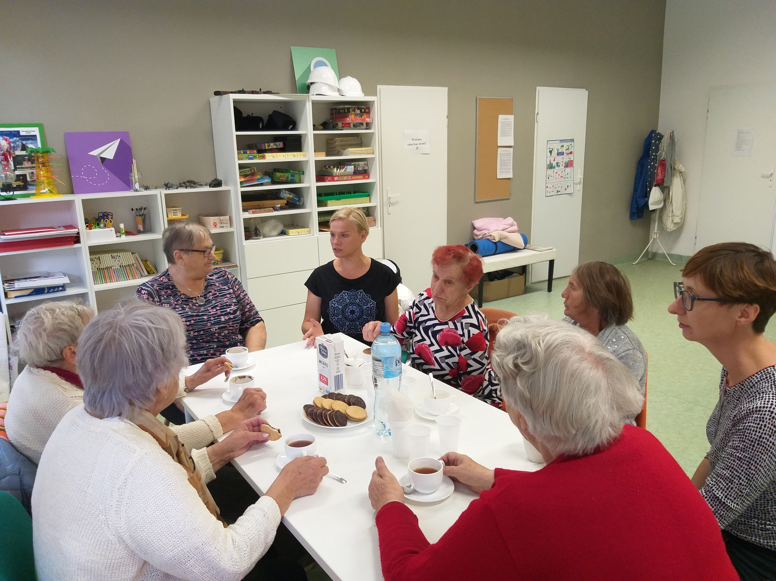
Dobra kawka nie jest zła!
Na dobry początek – JOGA na krzesełkach ☺

Slide 10
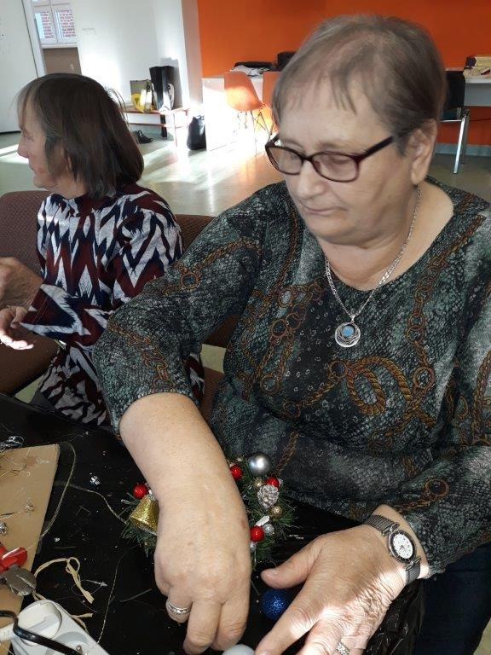
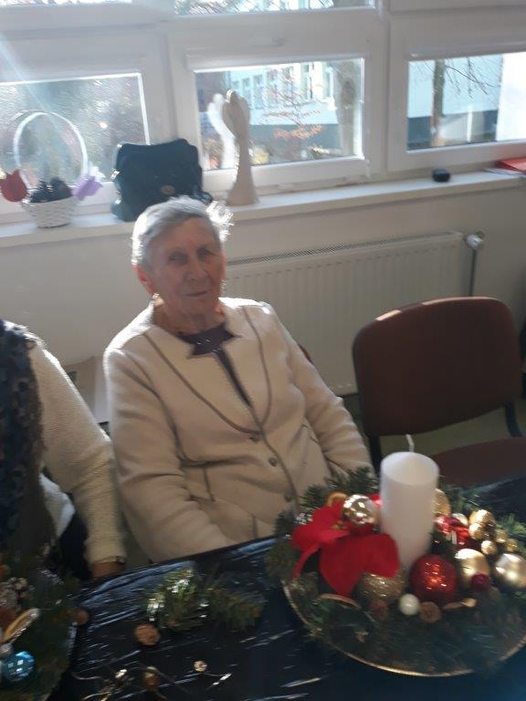
W trakcie ……………………………………………………………. i po pracy,

Slide 11
Wspieranie rodziny:
Realizacja zadań na podstawie Ustawy o wspieraniu rodziny i systemie pieczy zastępczej jest realizowana poprzez pracę asystenta rodziny oraz pracowników socjalnych.
W 2019 r. pomocą asystenta objęto 10 rodzin.
W 2019 r. w pieczy zastępczej z terenu gminy przebywało 11 dzieci, za które Gmina poniosła odpłatność w łącznej kwocie 137 281,15 zł.
Realizowane zadania zostaną szerzej omówione w sprawozdaniu z realizacji Gminnego programu wspierania rodziny na lata 2020 – 2023.

Slide 12
Przeciwdziałanie przemocy w rodzinie
Realizacja zadań w oparciu o ustawę o przeciwdziałaniu przemocy w rodzinie oraz Gminny program przeciwdziałania przemocy realizowana jest przez Zespół Interdyscyplinarny, którego obsługę zapewnia Gminny Ośrodek Pomocy Społecznej w Lisewie w ramach własnego budżetu.
Założenie Niebieskiej Karty wszczyna procedurę, która ma na celu diagnozę problemu, monitorowanie sytuacji w rodzinie i ewentualnie podejmowanie dalszych działań prawnych.
W 2019 r. do Przewodniczącego Zespołu wpłynęły 23 niebieskie karty, z czego 10 procedur zostało zamkniętych.
W 2019 r. dzięki przychylności Wójta i członków komisji mieszkaniowej, wraz z pracownikami Urzędu pomogliśmy 1 osobie dotkniętej przemocą w usamodzielnieniu się.

Slide 13
Dodatki mieszkaniowe i energetyczne
Zadania wynikające z ustawy o dodatkach mieszkaniowych i prawa energetycznego realizowane są przez pracowników socjalnych.
Dodatki mieszkaniowe są świadczeniem pieniężnym służącym pomocy w dopłatach do czynszu.
W 2019 r. z dodatków mieszkaniowych skorzystało 17 rodzin na łączną kwotę 21 182,08 zł (środki własne).
Z dodatku energetycznego skorzystała 1 rodzina na łączną kwotę 227,36 zł (dotacja).

Slide 14
Świadczenia rodzinne i fundusz alimentacyjny
Przyczyny spadku wydatków na świadczenia rodzinne:
Niskie kryterium dochodowe – 674 zł/os. i 764 zł/os.
Wzrost płacy minimalnej,
Dobra sytuacja na rynku pracy, emigracja

Slide 15
Działania wobec dłużników alimentacyjnych
W związku z realizacją ustawy prowadzone są działania wobec dłużników alimentacyjnych,
Na koniec 2019 r. prowadzono postępowanie wobec 89 dłużników,
W 2019 r. z tyt. wypłacanych świadczeń wyegzekwowano kwotę 51 089,03 zł, z czego kwota 8730,64 zł stanowi dochód Gminy.
OBSŁUGA
Na obsługę zadań z zakresu św. rodzinnych i funduszu alimentacyjnego Gmina otrzymuje kwotę do wysokości 3% dotacji, w 2019 r. na obsługę wydatkowano kwotę: 61 068,78 zł.
Kwota ta nie jest wystarczająca na pokrycie kosztów związanych zarówno z zatrudnieniem pracowników do obsługi świadczeń jak i kosztów zakupu materiałów i usług.

Slide 16
Świadczenia wychowawcze 500+
W 2019 r. zmiana ustawy, tj. likwidacja kryterium dochodowego, spowodowała wzrost wypłacanych świadczeń o 50%.
W roku sprawozdawczym wypłacono świadczenia na 943 dzieci w łącznej kwocie 4 479 944,30 zł – całość finansowana z dotacji.
OBSŁUGA
W 2019 r. koszty obsługi świadczeń 500+ finansowane były z budżetu państwa w łącznej kwocie 59 282,77 zł. Kwota ta została przeznaczona na pokrycie kosztów zatrudnienia pracownika oraz zakup materiałów.
W 2019 r. stopniowo obniżano koszty obsługi świadczenia z 1,5 % w I półroczu, poprzez 1,2 % w II, aż do obecnie obowiązującego 0,85 % od kwoty dotacji, co w rzeczywistości przekłada się na spadek finansowania rzędu 12 0000 zł rocznie.

Slide 17
Świadczenia Dobry start 300+
W roku sprawozdawczym wypłacono świadczenia na 686 dzieci w łącznej kwocie 205 800,00 zł - dotacja
Koszty obsługi pochodzące z dotacji z budżetu państwa wydatkowano w kwocie 6919,95 zł. na wynagrodzenia pracowników oraz zakup materiałów biurowych.
Karta Dużej Rodziny
Liczba osób, którym wydano Kartę Dużej Rodziny w roku sprawozdawczym - 329 os.
Liczba rodziców / małżonków - 266
Liczba dzieci - 63
Na koszty obsługi świadczenia otrzymano kwotę 1021,09 zł i wydatkowano ją na zakup materiałów biurowych.

Slide 18
PLANY
W 2020 roku Gminny Ośrodek Pomocy Społecznej w Lisewie będzie realizował projekt „Asystent osobisty osoby niepełnosprawnej” finansowany ze środków Funduszu Solidarnościowego.
Na podstawie porozumienia z Caritas Toruń, wydawanie żywności z Programu POPŻ będzie odbywać się w Lisewie, tak aby nasi mieszkańcy nie musieli dojeżdżać do Chełmna czy Grudziądza – z wydawaniem żywności związane są także działania towarzyszące m.in. realizacja szkoleń.
Gmina Lisewo zamierza tez przystąpić do projektu „Kujawsko – Pomorska Teleopieka”, gdzie 15 osób z terenu Gminy zostanie wyposażonych w opaski , dzięki którym mogą wezwać pomoc w każdej chwili, osoby te także mają zostać objęte systemem pomocy sąsiedzkiej.
Druga edycja projektu „Czas dla seniora”
Coroczne spotkanie Mikołajkowe w m-cu grudniu.

Slide 19
POTRZEBY
Siedziba Ośrodka spełniająca wymagania Ustawy z dnia 19 lipca 2019 r. o zapewnianiu dostępności osobom ze szczególnymi potrzebami, pozwalająca zachować intymność i poufność w relacji z klientem.
Zabezpieczenie środków na realizacje zadania ponoszenia odpłatności za mieszkańców gminy skierowanych do Domu Pomocy Społecznej. W 2020 r. planowane są kolejne 4 umieszczenia co może nieść za sobą konieczność zwiększenia wydatków o kolejne 144 000,00 zł.
Utrzymanie usług opiekuńczych na co najmniej tym samym poziomie.
Środki na zatrudnienie specjalistów m.in. psychologa szczególnie na potrzeby działania Gminnego Zespołu interdyscyplinarnego.

Slide 20
DZIĘKUJEMY…

